Slide 1

СТУДЕНТСКА НАУЧНА СЕСИЯ СНС ’19

Slide 2
ДОКЛАД НА ТЕМА
СХЕМА ЗА ЗАЩИТА НА ЛИЧНИТЕ ДАННИ
ПРИ ТЕЛЕМАРКЕТИНГ СИСТЕМA
Автор: инж. Октай Халилов, ФН 183706
Ръководител: доц. д-р инж. Милен Луканчевски
Notes:
Уважаеми Г-н/Г-жо Председател,
колеги и гости,
разрешете ми да ви представя доклад на тема:
СХЕМА ЗА ЗАЩИТА НА ЛИЧНИТЕ ДАННИ
ПРИ ТЕЛЕМАРКЕТИНГ СИСТЕМA

Slide 3
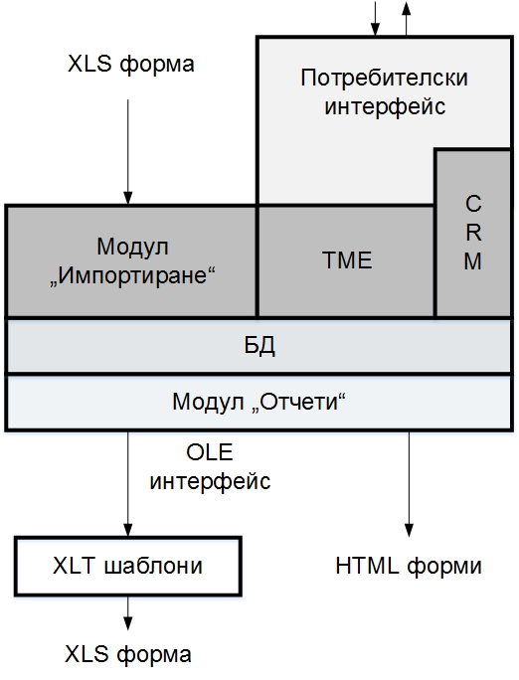
ВЪВЕДЕНИЕ
Notes:
Телемаркетинг системите са предназначени за продажба на стоки и услуги чрез телекомуникационна връзка с клиента. Те може да са самостоятелни или да са част от по-крупен контактен (операторски) център.
На фигурата е показана общата структура на телемаркетинг системата, интегрирана в операторския център от типа eMOSys (електронна многофункционална операторска система).
Тя включва модул за импортиране на контактните файлове, модул за извличане и управление на контактната информация (TME), модул за връзка с клиента (CRM), модул за генериране на системни отчети и др.

Slide 4
Да се предложи и реализира схема за защита на личните данни при телемаркетинг система. Тази схема трябва да позволява администрирането и техническото обслужване на системата от външна фирма, която не е „Администратор на лични данни“.
ЦЕЛ
Notes:
Контактните файлове, подавани от Възложителя (Assignor) на кампанията (банка, застрахователно дружество, телекомуникационен оператор, интернет доставчик, …), съдържат конфиденциална лична информация, предмет на защита от европейското законодателство [2].
Спецификата в конкретния случай се заключава в необходимостта да се предложи такава схема за защита на личните данни, която да позволява администрирането и техническото обслужване на системата от външна фирма, която не е „Администратор на лични данни“. От тук следва и посочената на слайда цел.

Slide 5
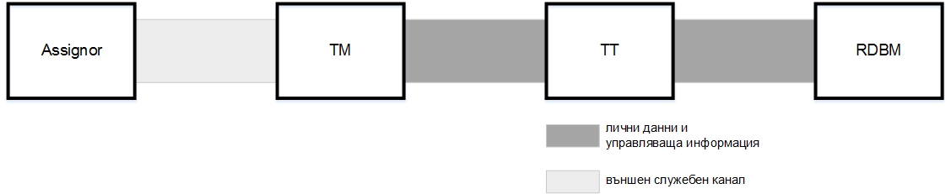
ОБЕДИНЕНИ ИНФОРМАЦИОННИ КАНАЛИ
Notes:
Преди въвеждането на европейската регулация (GDPR) телемаркетинг системата, част от операторския център eMOSys, използва обединени информационни канали – личните данни и управляващата информация са равнодостъпни, както за телемаркетинг отдела TM на фирмата Възложител, така и за външната фирма за техническо обслужване TT (Телетроник).

Slide 6
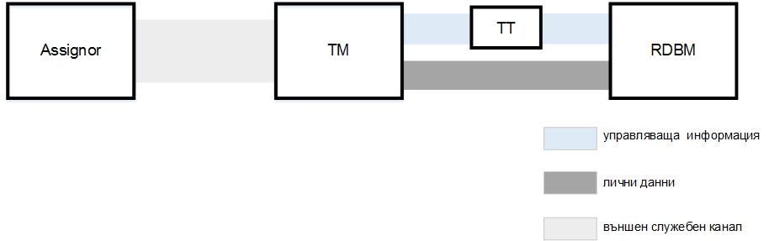
РАЗДЕЛЕНИ ИНФОРМАЦИОННИ КАНАЛИ
Notes:
В основата на предложената схема за защита е разделянето на канала за лични данни от канала с управляващата информация (номер и име на кампанията, име на Възложителя, име на контактния файл, дата/час на импортиране, диспозиции и т.н.). Така достъпът на външната фирма (ТТ) е ограничен само до управляващата информация, свързана с дейността по техническото обслужване.
Разделянето на информационните канали се извършва чрез избирателно криптиране на колоните (атрибутите) с лични данни. Това налага да се разработи модул за избирателно криптиране/декриптиране (ENC/DEC).

Slide 7
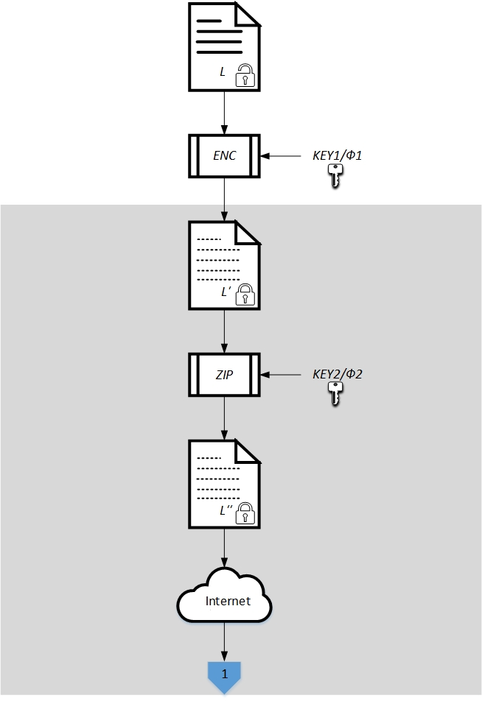
СХЕМА ЗА ЗАЩИТА ОКИ-101/CIE-101 [1]
Notes:
Възлов момент в схемата за защита е обменът на контактна информация. Той е описан в процедурата ОКИ-101 (разработена от ТМ и ТТ и съгласувана с Възложителя/Assignor).
Отвореният контактен файл L след обработката, извършена от ТМ, се криптира с ключа KEY1, достъпен единствено зa TM. Тази фаза 1 (Ф1) се извършва чрез модула за избирателно криптиране/декриптиране (ENC/DEC), разработен в рамките на представената работа. Така получения файл L’ се компресира със ZIP архиватора, при което се криптира цялостно с ключа KEY2, достъпен зa TM и ТТ. Полученият в криптиран вид файл L’’ се изпраща към TT.

Slide 8
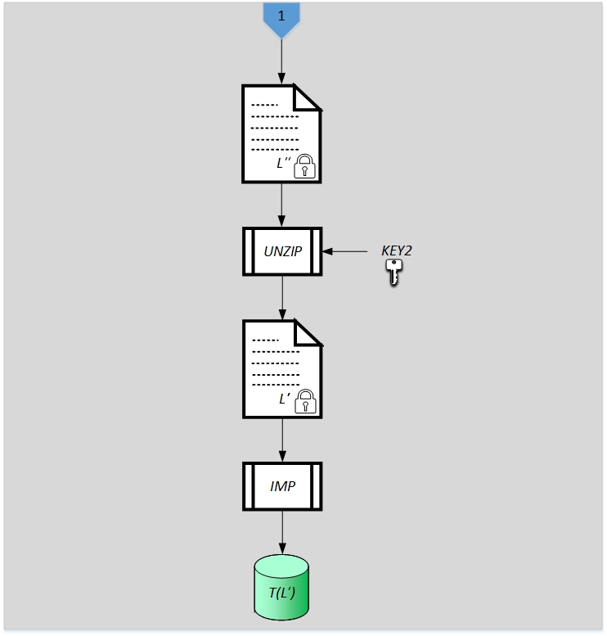
СХЕМА ЗА ЗАЩИТА ОКИ-101/CIE-101 [2]
Notes:
TT разархивира файла L’’ в L’, използвайки ключа KEY2, след което импортира този файл в системната база данни.
Така таблиците T(L’) в системната база съдържат избирателно криптираната лична информация.

Slide 9
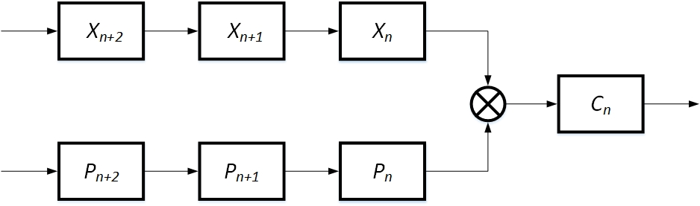
РЕАЛИЗАЦИЯ НА СХЕМАТА ЗА ЗАЩИТА [1]
Принцип на
поточното шифриране
Notes:
Модулът за избирателно криптиране/декриптиране (ENC/DEC), разработен в рамките на представената работа, е от поточен тип [1, 3].
Използваният като основа клас Cryptor [4] е дълбоко преработен с оглед практическото му приложение за достигане на поставената в работата цел:
Класът е преработен с оглед на стандарта C++11;
Включени са диагностични възможности;
Изчистена е принципна грешка при реализацията на LFSR на Галоа;
Инициализацията на RNG е подобрена чрез оригинална схема с хеширане на зададената парола;
Осигурена е поддръжка на UNICODE;
Включена е поддръжка на криптиране/декриптиране не само на текстови, но и на двоични изходни файлове;
Класът е оформен в библиотечния модул UnitCryptor.

Slide 10
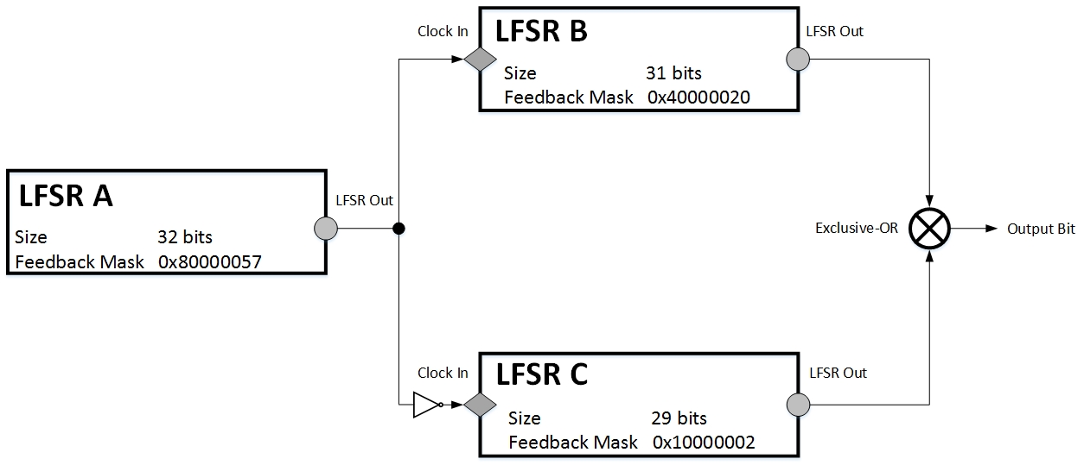
РЕАЛИЗАЦИЯ НА СХЕМАТА ЗА ЗАЩИТА [2]
Блокова схема
на ASG генератор
Notes:
Степента на защита, осигурявана от поточните шифратори, се определя главно от криптографската сложност на използвания генератор на случайни последователности (RNG, Random Number Generator).
Класът Cryptor съдържа реализация на ASG (Alternating Stop and Go Generator) [3]. Генераторът използва три изместващи регистъра с линейна обратна връзка (LFSR, Linear Feedback Shift Registers). Характеризира се с висока степен на линейна сложност и голям период на генерираната псевдослучайна последователност – 2³² x 2³¹ x 2²⁹, т.е. 2⁹² или 10²⁵ цикъла.

Slide 11
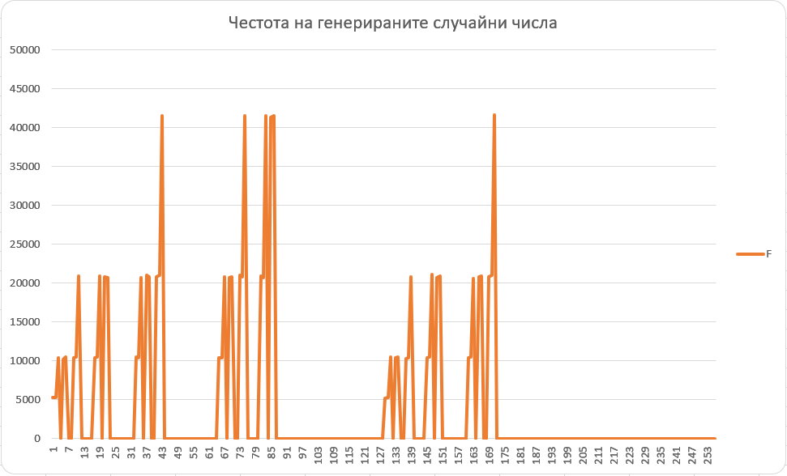
РЕАЛИЗАЦИЯ НА СХЕМАТА ЗА ЗАЩИТА [3]
LFSR RNG
първоначален вариант
Notes:
Трите изместващи регистъра в реализирания ASG генератор са изпълнени по схемата на Галоа, който е по-ефективен при програмна реализация от схемата на Фибоначи.
За оценка на генератора е предвидена възможност той да се редуцира до един изместващ регистър (LFSR A). Това позволи да бъде открита принципна грешка при описаната в [4] реализация на схемата на Галоа.
Вследствие на тази грешка, разпределението на плътността на вероятността на генерираната случайна последователност, показана на фигурата, рязко се отличава от теоретичната.

Slide 12
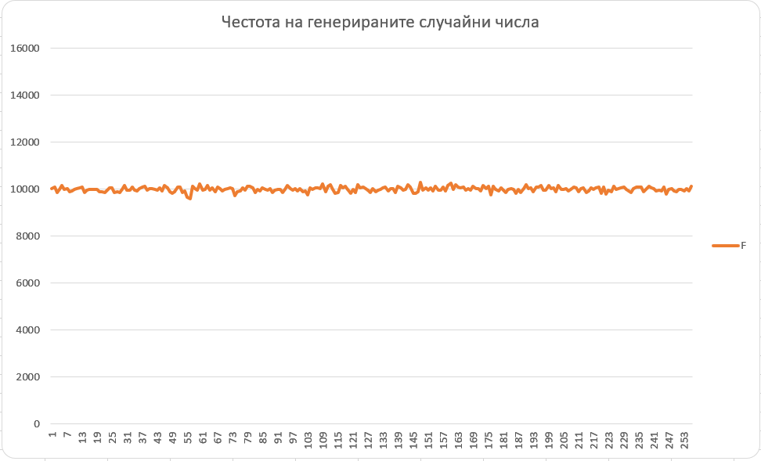
РЕАЛИЗАЦИЯ НА СХЕМАТА ЗА ЗАЩИТА [4]
LFSR RNG
окончателен вариант
Notes:
На тази фигура е показано разпределението на плътността на вероятността на генерираната случайна последователност, след отстраняването на грешката. Тя отговаря на равномерното разпределение, характерно за генераторите с един изместващ регистър.

Slide 13
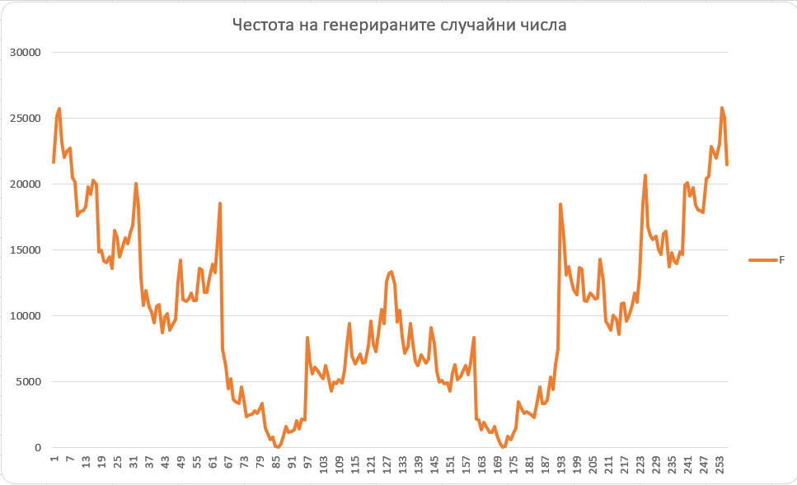
РЕАЛИЗАЦИЯ НА СХЕМАТА ЗА ЗАЩИТА [5]
ASG RNG
окончателен вариант
Notes:
След изчистването на генератора с един изместващ регистър (LFSR A), по идентичен начин е изпълнена и обратната връзка при останалите два регистъра (LFSR B и LFSR C). В резултат се получава характерната за ASG генераторите сложна плътност на разпределение на вероятността на генерираната случайна последователност.

Slide 14
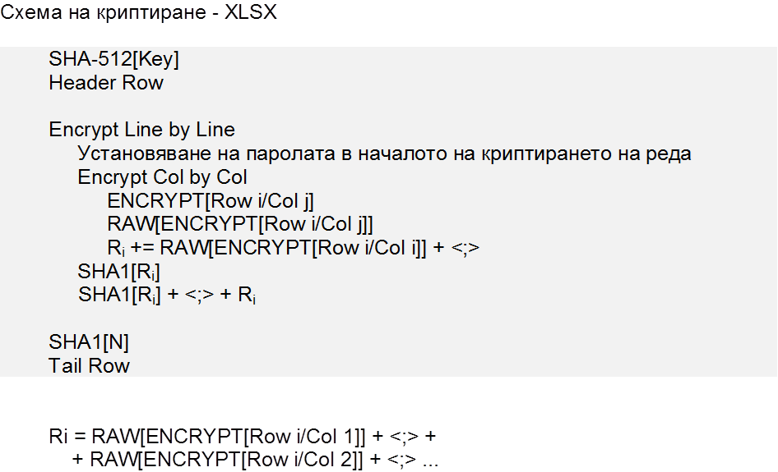
РЕАЛИЗАЦИЯ НА СХЕМАТА ЗА ЗАЩИТА [6]
Схема на
криптиране - XLSX
Notes:
За изпълнение на процедурата ОКИ-101 е разработен бета прототип на криптиращото приложение (CryptorPhi1.Beta).
То поддържа необходимите файлови формати - TXT, BIN, WAV, WMA, XLSX.
На фигурата условно е показана схемата за криптиране на контактните файлове в XLSX формат.
Заглавният ред (Header Row) отговаря на хеша на паролата KEY1.
Криптирането се извършва ред по ред, колона по колона.
Заключителният ред (Tail Row) отговаря на хеша на броя редове в изходния XLSX файл. Използва се за „вертикален контрол“ на целостта на генерирания криптиран CSV файл.

Slide 15
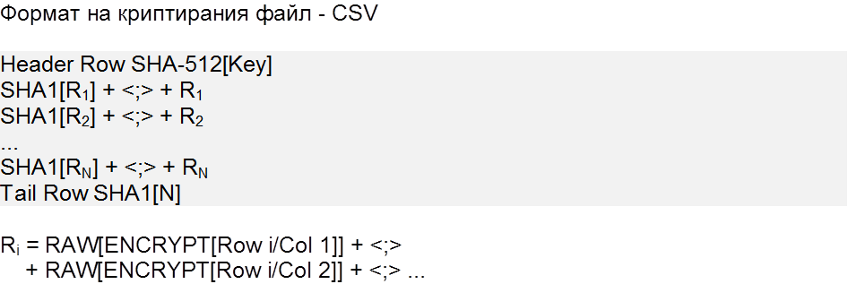
РЕАЛИЗАЦИЯ НА СХЕМАТА ЗА ЗАЩИТА [7]
Формат на
криптирания файл - CSV
Notes:
На фигурата е показан форматът на генерирания криптиран CSV файл.
В съответствие със схемата за криптиране, той се състои от заглавен и заключителен ред, а между тях са криптираните с класа Cryptor редове на изходния XLSX файл.
Всеки криптиран ред се предхожда от 40 байтов префикс – хеш, използван за „хоризонтален“ контрол на целостта на файла.

Slide 16
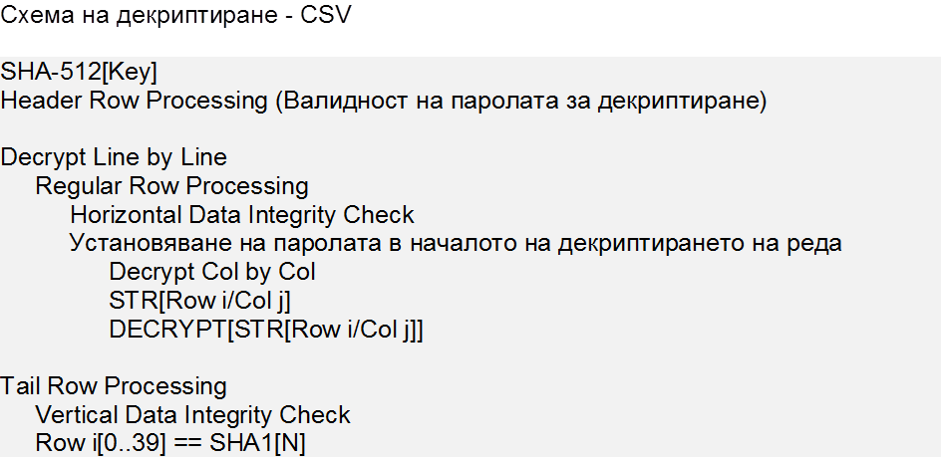
РЕАЛИЗАЦИЯ НА СХЕМАТА ЗА ЗАЩИТА [8]
Схема на
декриптиране - CSV
Notes:
Схемата за декриптиране на CSV файл в XLSX файл е обратна на схемата за криптиране. Включва „хоризонтален“ (за всеки отделен ред) и „вертикален“ (по общия брой редове) контрол на целостта на файла.

Slide 17
ИЗВОДИ [1]
Предложена е схема за защита на личните данни. Тази схема предполага разделяне на канала с управляваща информация от канала с лични данни. Разделянето на информационните канали се извършва чрез избирателно криптиране на колоните (атрибутите) с лични данни.
Като част от предложената схема за защита, е разработена процедурата ОКИ-101 за обменът на контактна информация, съгласувана и одобрена от Възложителя/Assignor).
Проектиран и тестван е класът Cryptor за поточно шифриране с ASG генератор. Този клас е в основата на избирателното криптиране и разделянето на информационните канали.
Разработено е приложението CryptorPhi1.Beta, бета прототип на криптиращото приложение, съгласно процедура ОКИ-101.
Notes:
В заключение могат да се направят следните основни изводи.

Slide 18
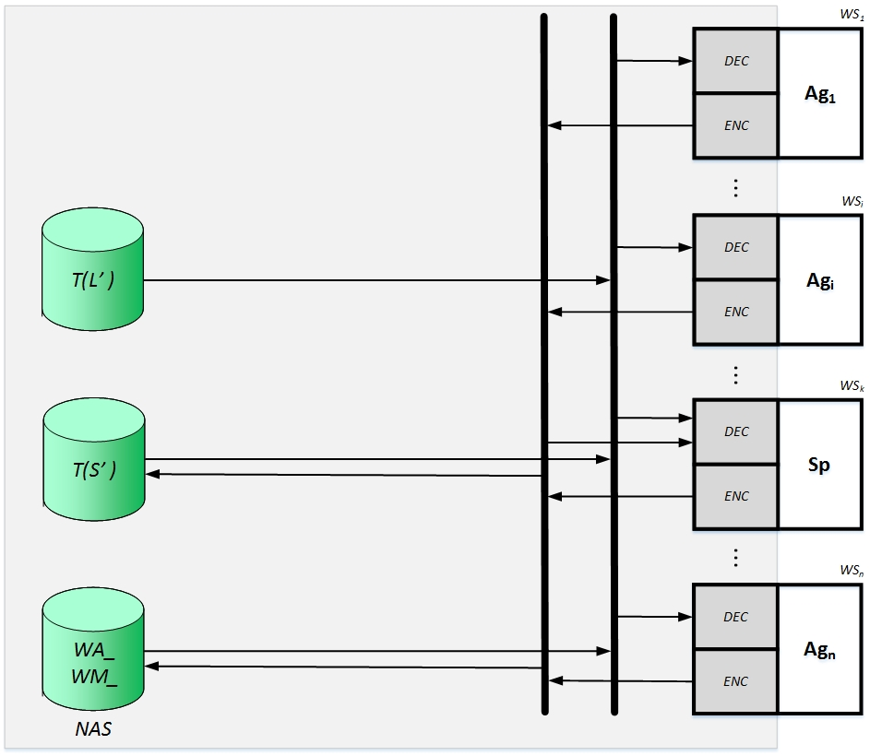
ИЗВОДИ [2]
Покритие на
схемата за защита
Notes:
На следващите етапи от реализацията на предложената схема за защита се планира пълното покритие на телемаркетинг системата, част от операторския център eMOSys.
Както се вижда от фигурата, модулът за избирателно криптиране/декриптиране (ENC/DEC), разработен в рамките на представената работа, е в основата на това покритие.
Таблиците T(L’) в системната база съдържат избирателно криптираната лична информация, импортирана от контактните файлове.
Таблиците T(S’) съдържат избирателно криптираната лична информация от записите на продажбите.
Аудиофайловете със записите на разговорите се съхраняват в криптиран вид на мрежовото запомнящо устройство (NAS, Network Area Storage).

Slide 19
ЛИТЕРАТУРА
[1] Kraft, J., Washington, L. An Introduction to Number Theory with Cryptography (Textbooks in Mathematics). Boca Raton: CRC Press, 2019, ISBN: 978-1-1380-6347-1.
[2] Regulation (EU) 2016/679 of the European Parliament and of the Council. // Official Journal of the European Union, L 119, 4 May 2016, ISSN 1977-0677.
[3] Schneier, B. Applied Cryptography: Protocols, Algorithms and Source Code in C. 20th Anniversary Edition. - Indianapolis: Wiley, 2015, ISBN: 978-1-119-09672-6.
[4] Ward, W. Applying Stream Encryption. // The C/C++ Users Journal, Sept. 1998, Vol. 16, Num. 09.
Notes:
Използвана е следната основна литература.

Slide 20
БЛАГОДАРЯ ЗА ВНИМАНИЕТО
Notes:
Благодаря на катедра „Компютърни системи и технологии“ за проведения курс на обучение, както и за възможността да разработя представения проект.

